Slide 1
Pedestrian detector
Teknei

Slide 2
Índice
Objetivo
Enfoque
Desarrollo
Resultados

Slide 3
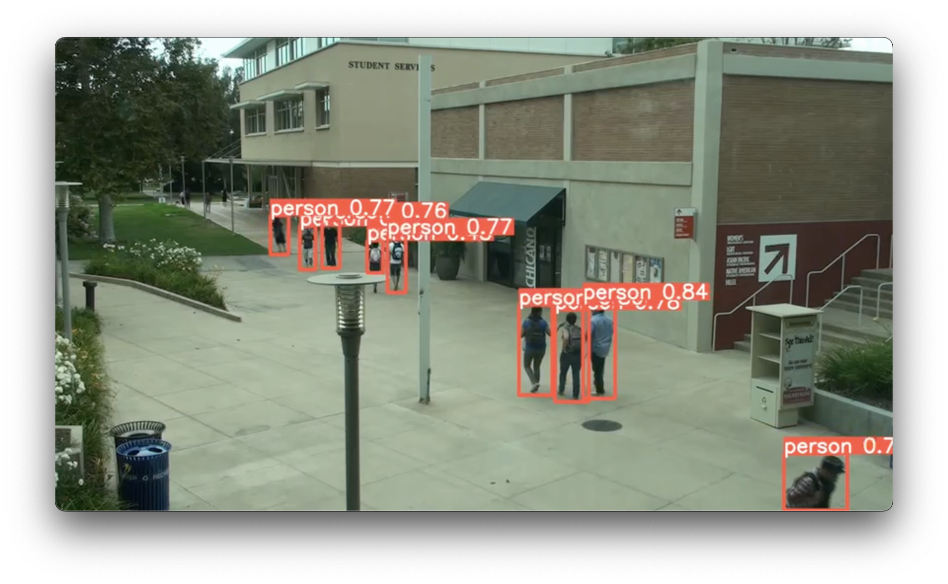
Objetivo
Contar tanto en vídeos como en fotos las personas que aparecen.

Slide 4
Enfoque
YoloV5
DeepSort
https://github.com/dongdv95/yolov5/tree/master/Yolov5_DeepSort_Pytorch
While video.isOpen()
Decodificar video
Frame
Contar personas
Incremento en base a si entra una persona en el frame, si desaparece, NO

Slide 5
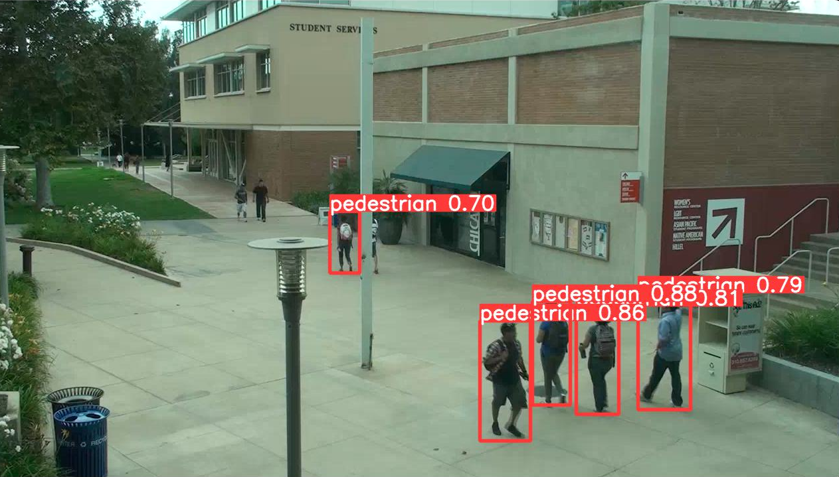
Desarrollo YOLO
IMÁGENES
def detectImage(path, model)
def getNDetections(results):
return results.xyxy[0].shape[0]
VÍDEOS
def detectVideo(path, model)
def getNDetections(results)
detections = 0
lastDetections = 0 while True:
ok, frame = video.read()
If not ok:
break
actualFrame = model(frame)
actualDetections = getNDetections(actualFrame)
print(actualDetections)
if lastDetections < actualDetections:
detections += abs(actualDetections - lastDetections)
lastDetections = actualDetections

Slide 6
Resultados YOLO
IMÁGENES
VÍDEOS
No funciona de manera adecuada, detecta de manera incorrecta a los viandantes de mas atrás. Puede llegar a detectar a 100 personas cuando hay unas 15 o 16.
- Ejemplo video.py

